Slide 1
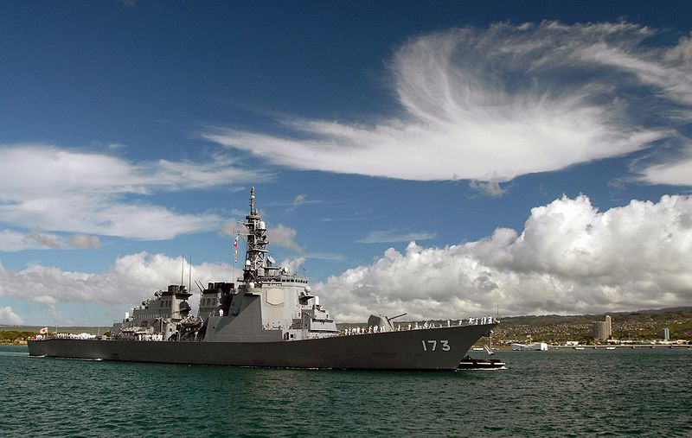
CH.13 Defense
莊博鈞 M016070005

Slide 2
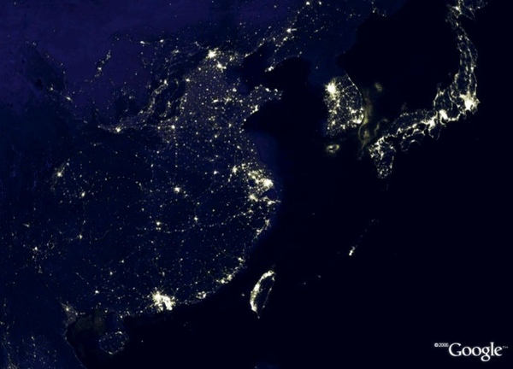
目錄
一、前言
二、自衛隊
(一)成立背景
(二)自衛隊的建立
(三)自衛隊任務、裝備及人員招募
(四)軍事擴張
三、美日安保
四、北韓問題
五、與蘇/俄關係
六、結論:國際和平行動 與新世紀的策略

Slide 3
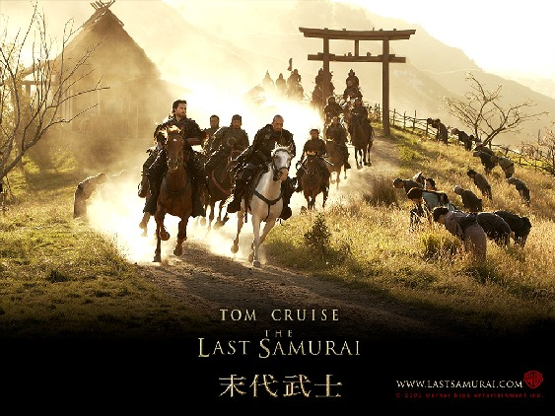
一、前言
前言
-傳統日本
-明治維新 日俄戰爭、甲午戰爭
-二戰之後
-冷戰期間

Slide 4
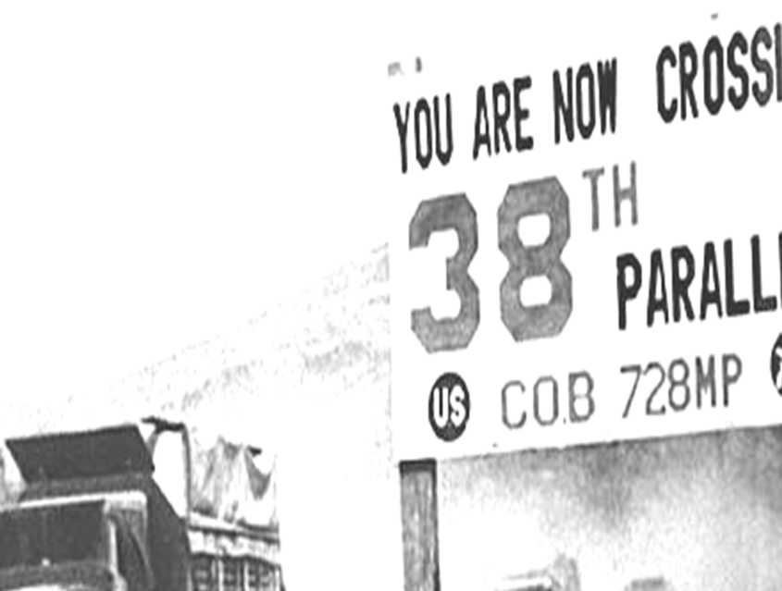
二、自衛隊
(一)成立背景
戰後初期:聯合國+限制其發動戰爭的能力(去軍事化、民主化、去集中化)
共產世界的擴張-在亞洲地位上昇、國內情勢仍不穩+美軍真空
內部安全(民意)
外部安全(US allies)
冷戰升溫，軍事擴張?

Slide 5
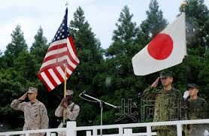
二、自衛隊
(二)自衛隊的建立:
建軍前提-劍與盾
美國協助
陸自、海自、空自
預算限制

Slide 6
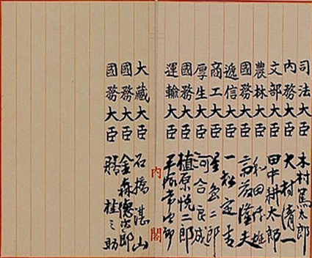
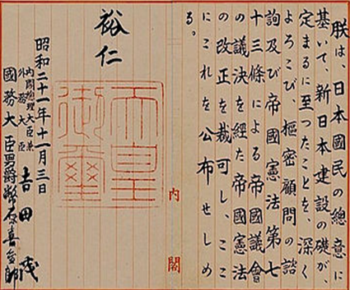
二、自衛隊
憲法第9條的限制
《日憲第九條》
I.日本國民衷心謀求基於正義與秩序的國際和平，永遠放棄以國權發動的戰爭、武力威脅或武力行使作為解決國際爭端的手段。
II.為達到前項目的，不保持陸海空軍及其他戰爭力量，不承認國家的交戰權。
法理層面
-字面解釋/權宜之計
-合憲性問題?

Slide 7
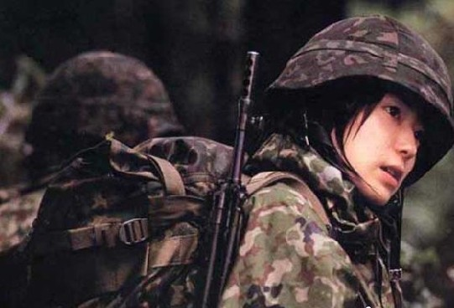
二、自衛隊
任務層面:
-影響範圍
戰時動員體制-三矢研究事件、米格25事件
非戰時的合作
海外撤僑
修改憲法?

Slide 8
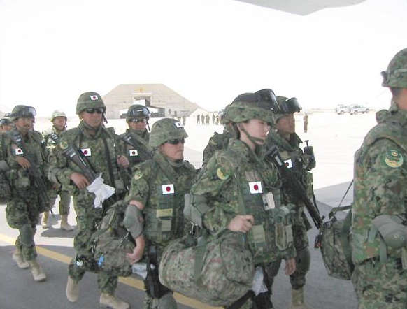
二、自衛隊
(三)自衛隊任務、裝備及人員招募:
1.編制、任務及演訓
行政編制
內部安全-外部威脅
伊拉克、阿富汗戰爭
總員額約35萬

Slide 9

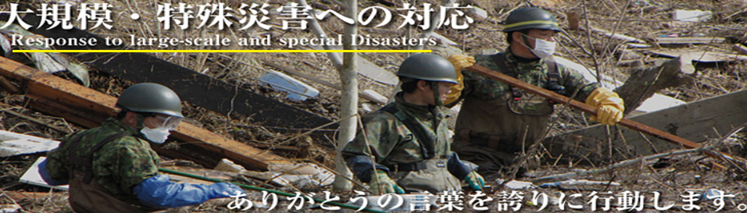
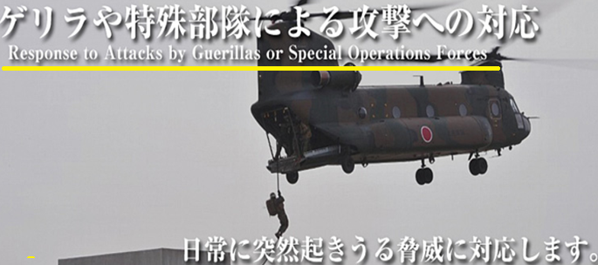
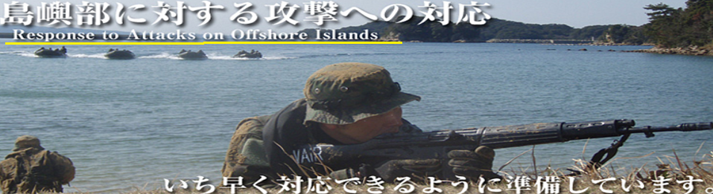

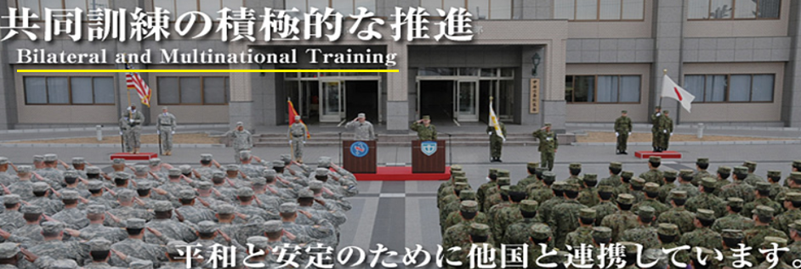
二、自衛隊
陸自
-任務
對新型態威脅及意外的有效反應
全方位防禦
國際交流

Slide 10
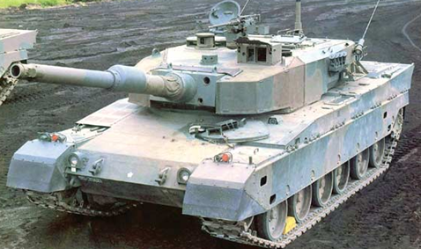
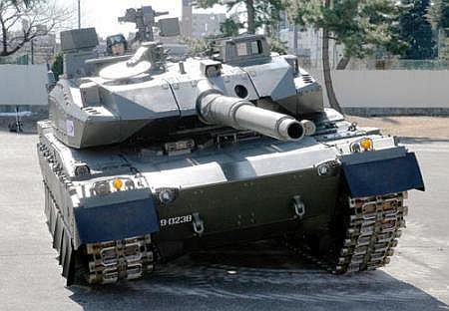
二、自衛隊
-裝備
各式坦克、裝甲車、火砲、直升機，其中主力坦克90式、10式均為三菱重工製造，為世界前10強

Slide 11

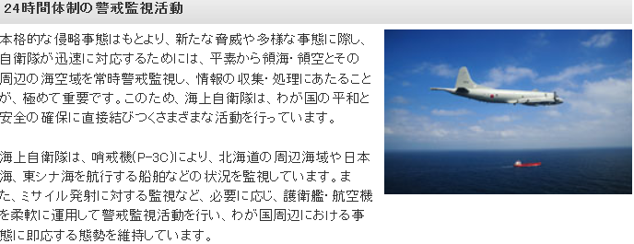
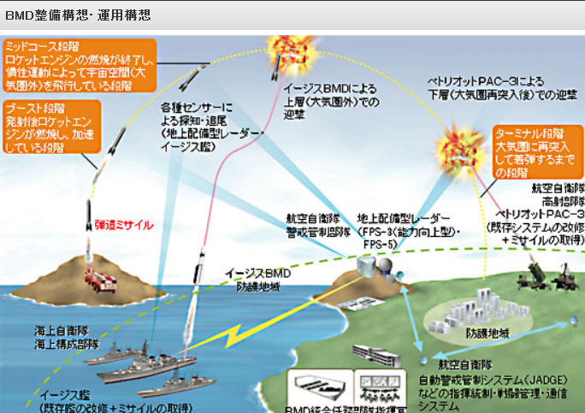
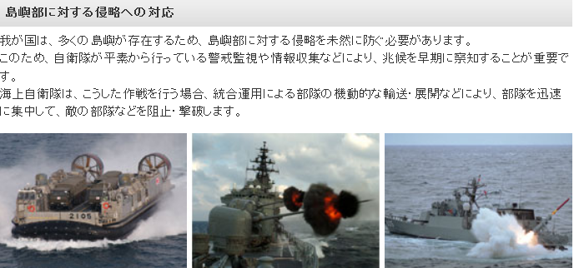
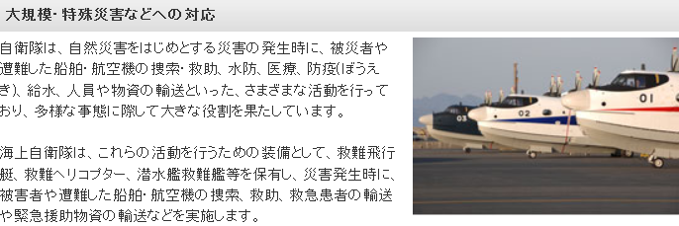
二、自衛隊
海自
-戰後背景
-任務目標
(國內)
對各式新情況及威脅處置(監視不明潛艦、間諜船、彈道導彈)
對島侵略，加強偵測、應變
災害處理

Slide 12
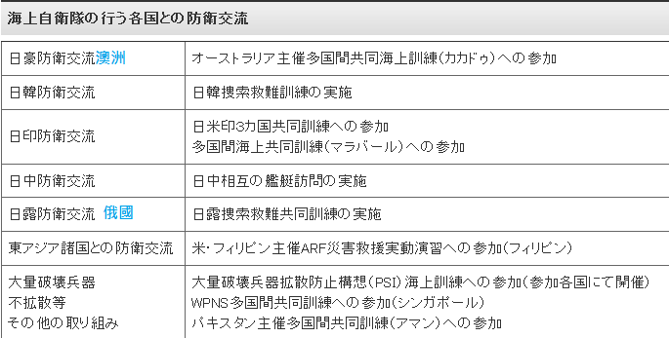
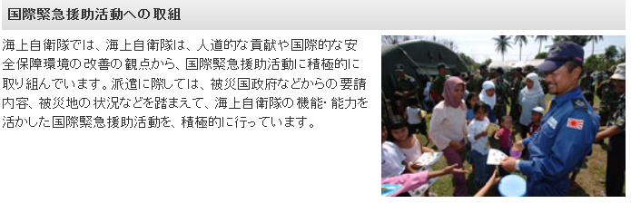
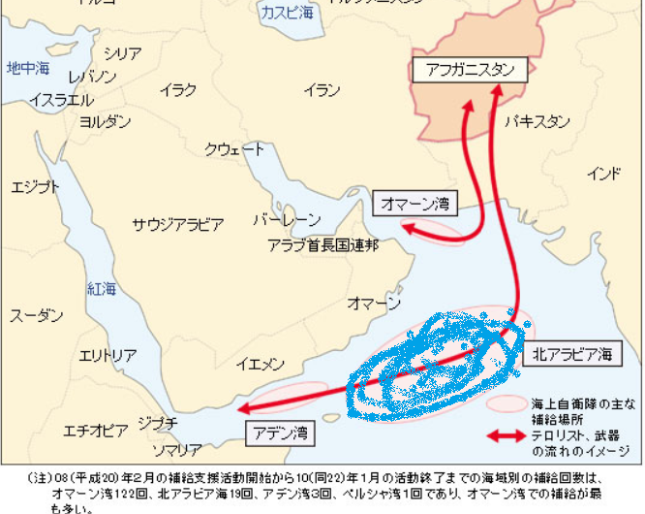
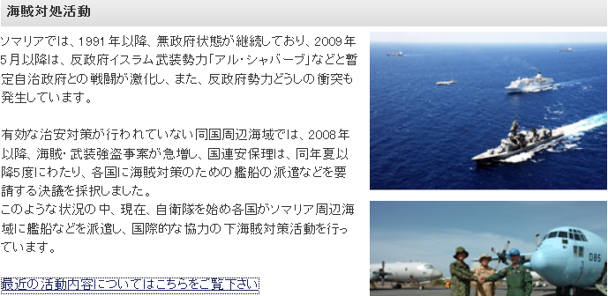
二、自衛隊
(國際)
國際安全(專注國際緊急援助、
反海盜活動、反恐活動、各國防衛交流)

Slide 13
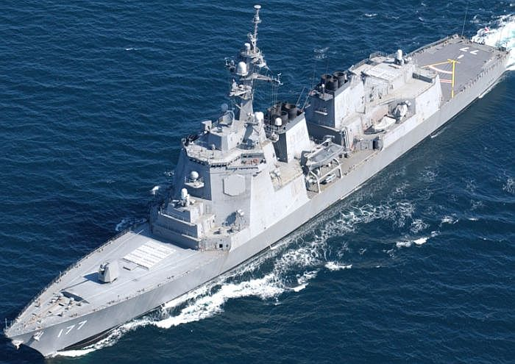
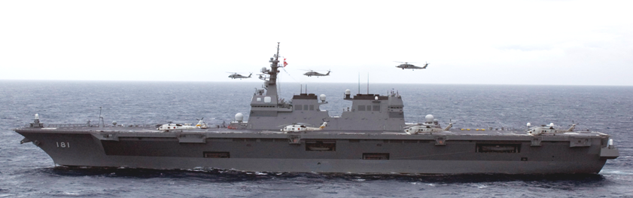
二、自衛隊
-裝備
超過200艘各式艦艇，包含潛艦、驅逐艦、護衛艦
神盾防禦系統
2007年成功測試與美合作的戰區飛彈防禦系統TMD
海自發展歷程初期重反潛，1970年代加強反艦能力，1980提升防空能力。

Slide 14

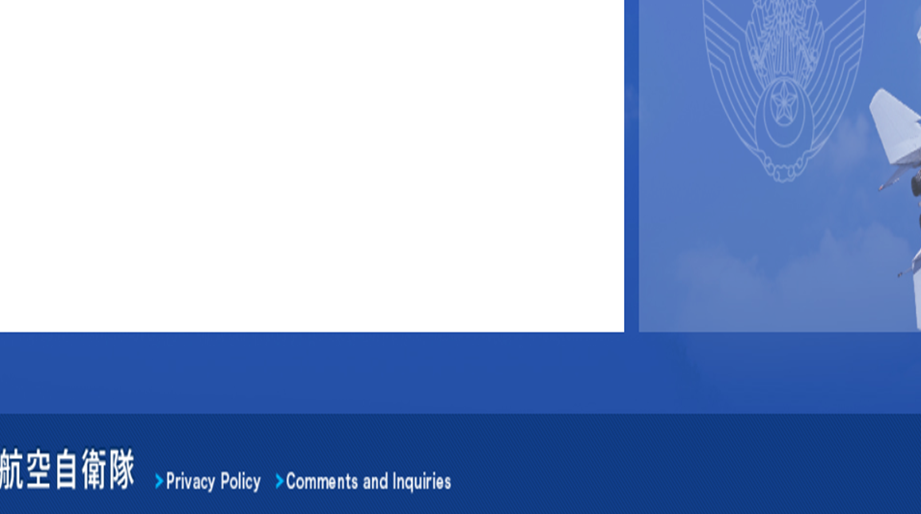
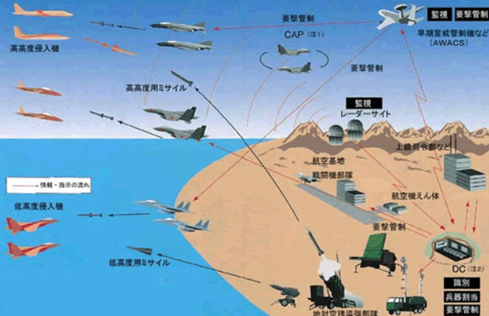
二、自衛隊
空自
-空優重要性
-任務目標
空中防禦.
對各式狀況作出反應
創造安全環境
-空戰特色

Slide 15
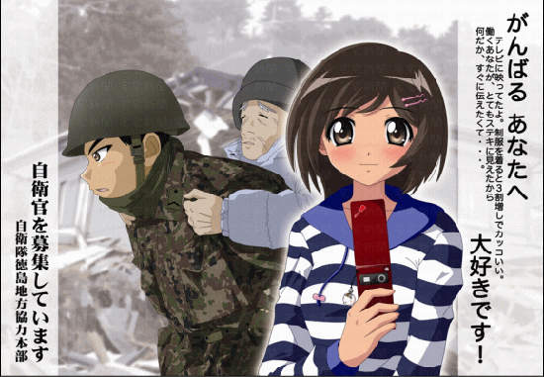

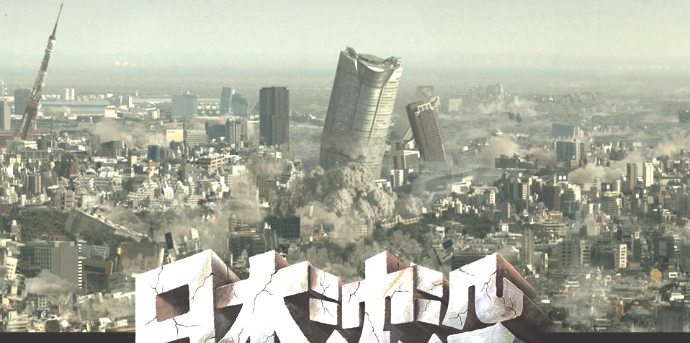

二、自衛隊
4.公眾意見/招募.
(四)軍事擴張 ?
-大平正芳+中曾根康弘
-checkbook diplomacy
-北韓、911

Slide 16

三、美日安保
(一)戰後至冷戰
1951年-雙邊安全協議
1960年-美日安保
第五條「每一方面均認為對日本政府管轄下的領土內的任何一方發動武裝攻擊將危及其本身之和平與安全，並宣布將依據其憲法規定條款與程序採取行動以因應共同危險。」
第六條「為達成為日本提供安全與維護東亞地區國際和平與安全目的，美國獲准使用日本境內的陸海空軍部隊之設施與基地。」
1970年代-越戰結束
1980年代-美蘇競爭

Slide 17
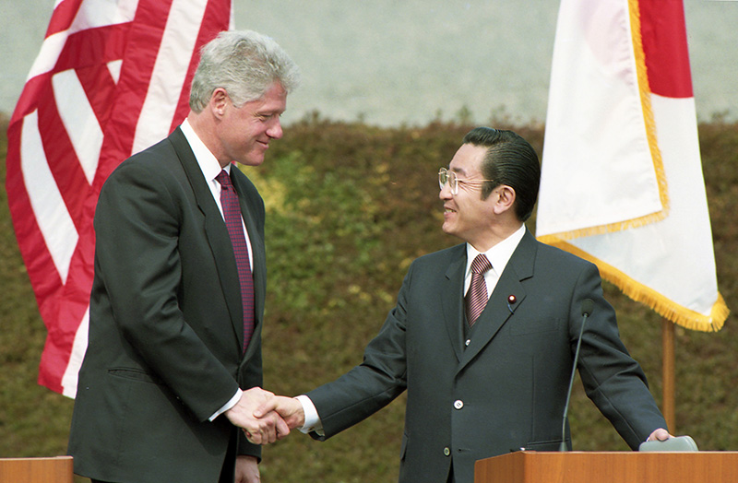
三、美日安保
US
政經合作情報交換
前進基地接觸途徑
JP
政經合作情報交換
減少軍事
聯合國
維和行動
聯合國維和行動
全球多邊安全
美日安保
日本安全
周邊事態
中國
俄國
北韓
(二)冷戰結束後
區域不穩+美日安保新定位
外務省美日安保中心論
防衛廳多邊安全論
1999.4重新確認安全同盟
(更多考量、free-rider、
安保存續好處)

Slide 18
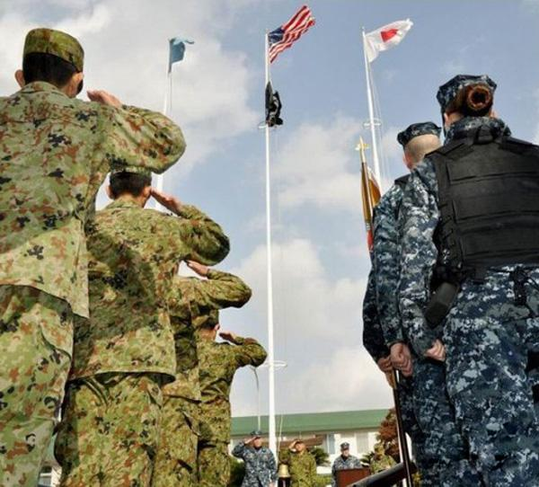
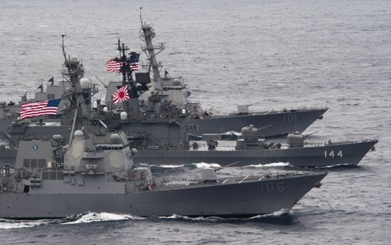
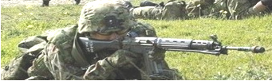
三、美日安保
(三)雙方責任與機制改進?
波灣戰爭+1994年北韓核危機
武力、核子保護傘
US
本土防衛
JP
提供基地、軍費負擔
聯合因應區域及全球衝突

Slide 19
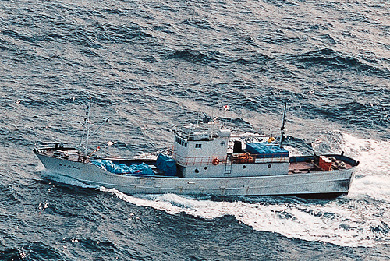
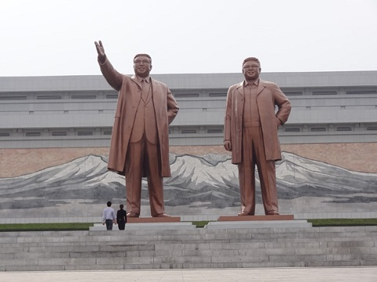
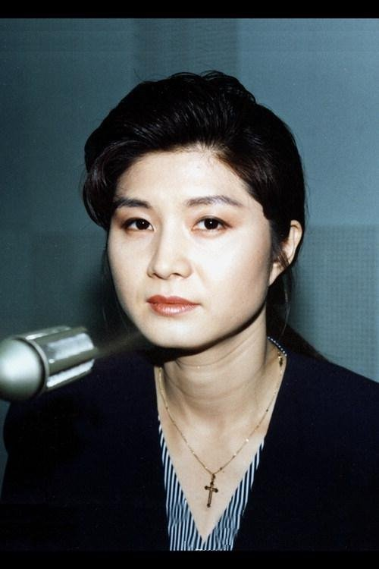
四、北韓問題
核武計畫-1964年開始
導彈發展-1988年試射
日本人質問題-1970~83
目地-訓練間諜特工
案例-1987年大韓航空空難
不審船事件

Slide 20
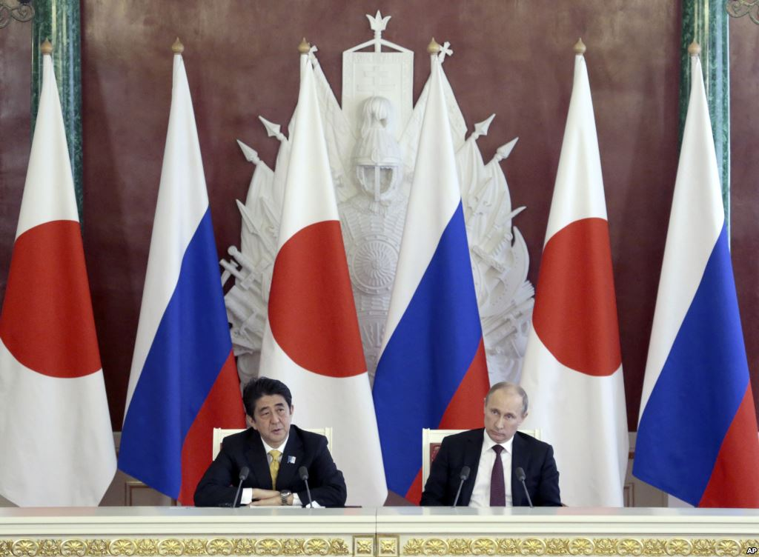
五、與蘇俄關係
對蘇關係
雙方對彼此態度迥異
北方四島
SS-20
太平洋艦隊 Владивосток
Петропа́вловск-Камча́тский
戈巴契夫的轉變
今後發展?

Slide 21
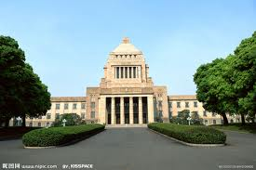
結論:國際和平行動與新世紀策略
PKF
接受UN維和
存在停火同意
中立
動武限制
失效則撤軍
傳統姿態
一次波灣戰爭
兩次立法
1992.6-International Peace Cooperation Law
日本自我定位問題

Slide 22
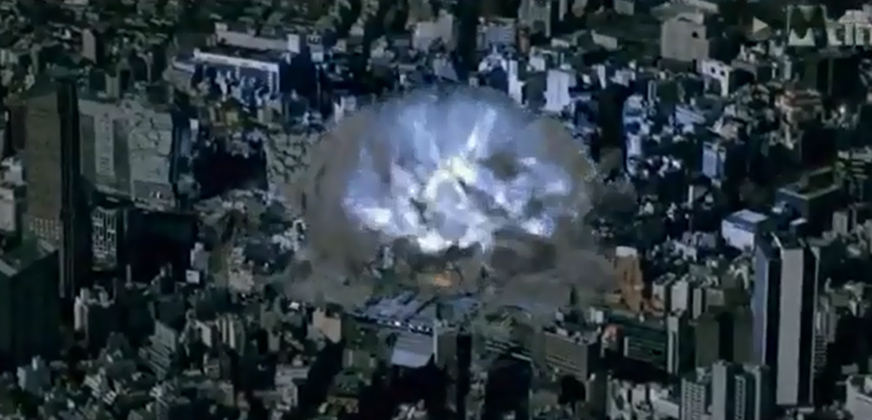
Q&A
Q1.海自最早的行動是在何時?
Q2.何謂不審船?

Slide 23
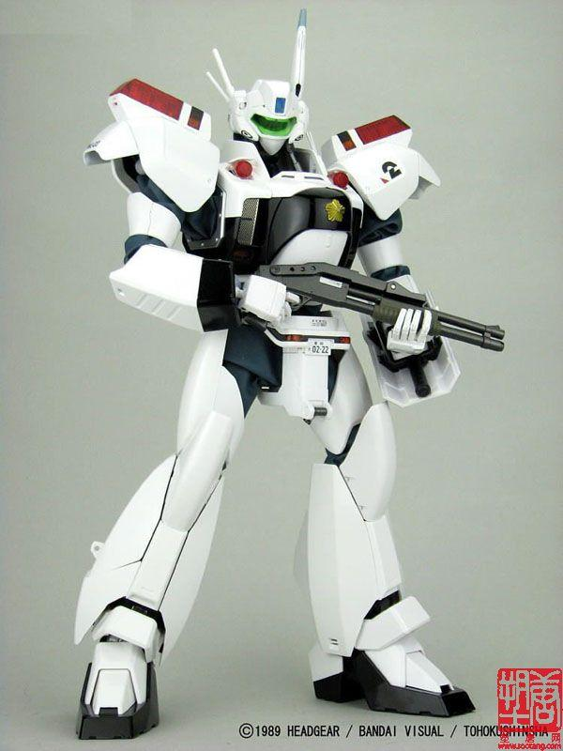
Thanks for listening~

